Slide 1
Análisis de la Transformación Digital en una IES de Nicaragua

Slide 2

Melvin José Lezama Benavides
UNAN León Bicentenaria
mjlezama@fh.unanleon.edu.ni
PROGRAMAS EMBLEMÁTICOS
UNICAM
UNIVERSIDAD DEL CAMPO

Slide 3
Transformación Digital
… Transformación Digital de las Instituciones de Educación Superior como el proceso de cambio tecnológico y organizativo inducido en estas organizaciones por el desarrollo de las tecnologías digitales. (Almaráz, Max y López (2017))
Por otro lado Duparc (2013) mencionado por Almaráz, Max y López (2017) mencionan: la verdadera transformación digital, se consigue cuando toda organización asume la importancia de una cultura digital y la hace suya a todos los niveles. No es un problema de tecnología sino de personas y estructuras organizativas adoptando un nuevo modelo de gestión.

Slide 4

Marco de Referencia Teórico
Transformación Digital
Gobierno de la Transformación Digital
Docencia
Comunicación
Administración
Marketing
Infraestructura TIC
Investigación y
Transferencia
Ciudad Universitaria
(Almaráz, Max y López (2017))

Slide 5
N1. Ciudad Universitaria
+ 20 carreras a nivel Nacional
Funciones principales
Proponer de Políticas de Educación Virtual para las IES en Nicaragua.
Promover la capacitación de recursos humanos.
Formentar la oferta Virtual.
Coordinar un Equipo inter universitario
  Propuesta de colaboración para la elaboración de ofertas de posgrado en modalidad virtual.
- Cobertura a nivel nacional e internacional a nicaragüenses.
- La Bicentenaria UNAN León ha estado presente desde la creación de este programa en el 2017.

Slide 6
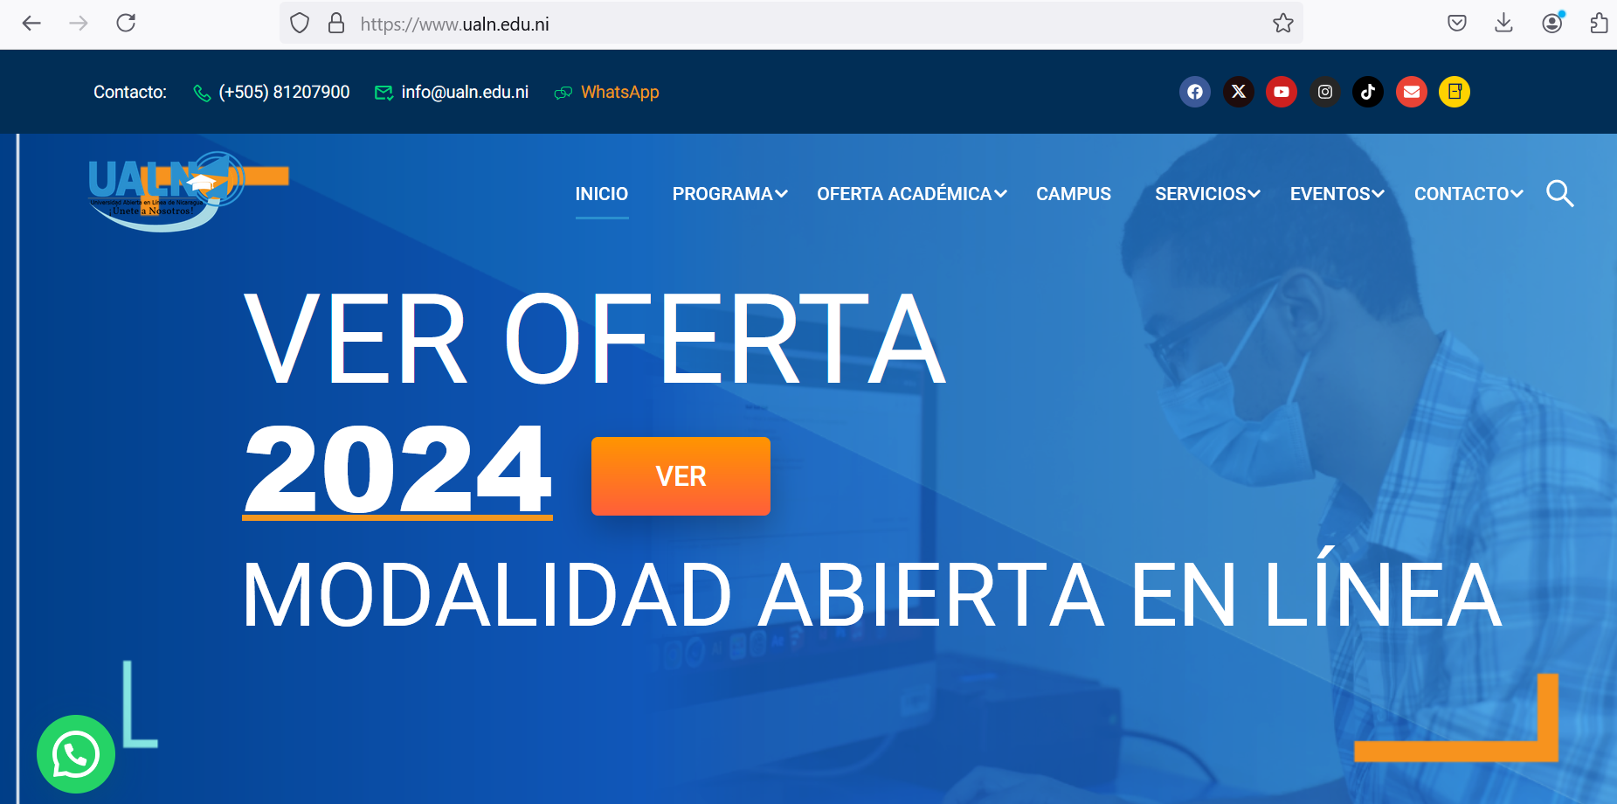
N1. Ciudad Universitaria

Slide 7
N1. Ciudad Universitaria
+ 28 000 protagonistas
112 Municipios de Nicaragua
La UNICAM es un proyecto que nace con el fin de beneficiar a todas las familias nicaragüenses y enriquecer sus conocimientos, teniendo como objetivo llevar la educación superior a las comunidades más lejanas del país, siendo protagonistas jóvenes que por situaciones económicas no pueden continuar su formación académica.
UNICAM
UNIVERSIDAD DEL CAMPO

Slide 8
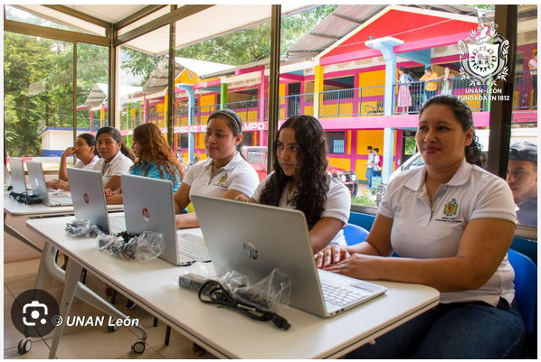
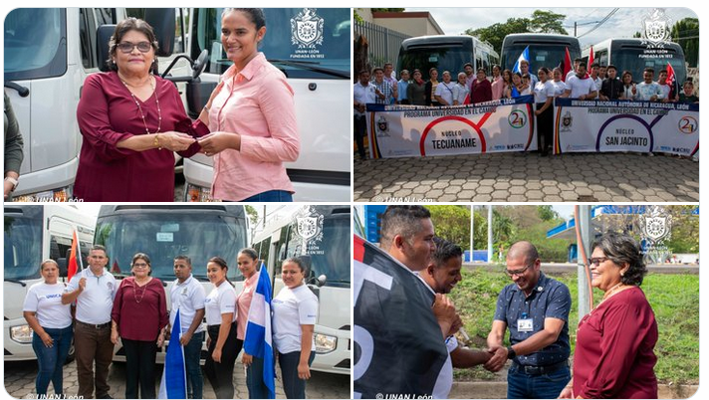
Fortalecimiento en infraestructura

Slide 9
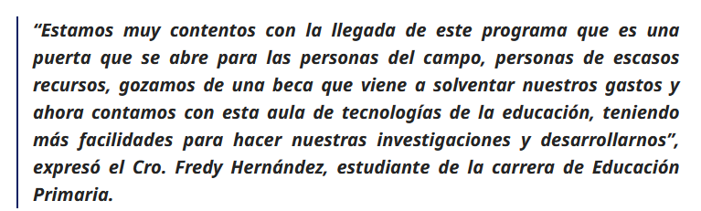
Protagonista

Slide 10
N2. Infraestructura TIC
Cobertura del 100% de internet en todos los recintos universitarios.
Soporte técnico en todos los servicios tecnológicos que se ofrecen a disposición de nuestros protagonistas.
Servicios informáticos a disposición de los protagonistas.
Proceso de admisión en línea.
Cuentas de correo institucional para cada estudiante.
Incorporación de tecnología huawei a disposición de los protagonista.
Servicios de Plataforma Educativa.

Slide 11
N3. Administración
Procesos administrativos virtualizados.
Proceso de admisión.
Inscripción de componentes curriculares.
Accesos remotos a servicios de biblioteca.
App para servicios de gestión educativa.
Creación de comunidades de aprendizaje con intereses particulares.
Acompañamiento en todo momento a los protagonistas en su proceso educativo.
Plataformas de innovación institucionales con vínculos directos con empresas.

Slide 12
N4. Docencia
Diagnóstico de competencias digitales docentes.
Planes de ruta de formación.
Plan nacional de formación docente.
Procesos de digitalización donde el docente gestiona sus componentes desde la plataforma institucional.
Plan de formación pedagógica desde la institución.
Fortalecimiento a través del programa de formación continua dirigido a docentes de UNICAM Y UALN.
Retos en la implementación de laboratorios de innovación, realidad aumentada e implementación de estrategias activas

Slide 13
N5. Investigación y transferencia
Fortalecimiento a la infraestructura del sistema de bibliotecas institucional SIBUL.
Soporte a todos los protagonistas en todas las áreas de conocimiento y modalidades.
Creación de centros de investigación, proyectos educativos, entre otros.
Rally Latinoamericano de innovación.
Hackaton Nicaragua.
Posicionamiento de revista en nuestra institución.
Revista Nacional Índice como plataforma para promover la investigación y la transferencia de conocimiento educativo.

Slide 14
N6. Marketing
Empoderamiento de las redes sociales propias de la institución.
Posicionamiento en todas las plataformas sociales.
Creación de nuevos espacios donde los estudiantes conviven.
Implementación de campañas de marketing en la promoción de la oferta.
Plataforma de conexión con los egresados de las diferentes carreras.
Participación en proyectos nacionales e institucionales.

Slide 15
N7. Comunicación
Identidad Digital.
Cuentas certificadas en las plataformas sociales con gran impacto.
Estructura de comunicación bien organizada.
Podcast.
Atención inmediata a las necesidades de los protagonistas.
La comunicación como un espacio para generar aprendizaje en los protagonistas.

Slide 16
N8. Gobierno de la Transformación Digital
Política de país en temas de Educación.
Definición de la Estrategia Nacional de Educación en todos los niveles “Bendiciones y Victorias.
Definición de un modelo educativo UNAN León.

Slide 17
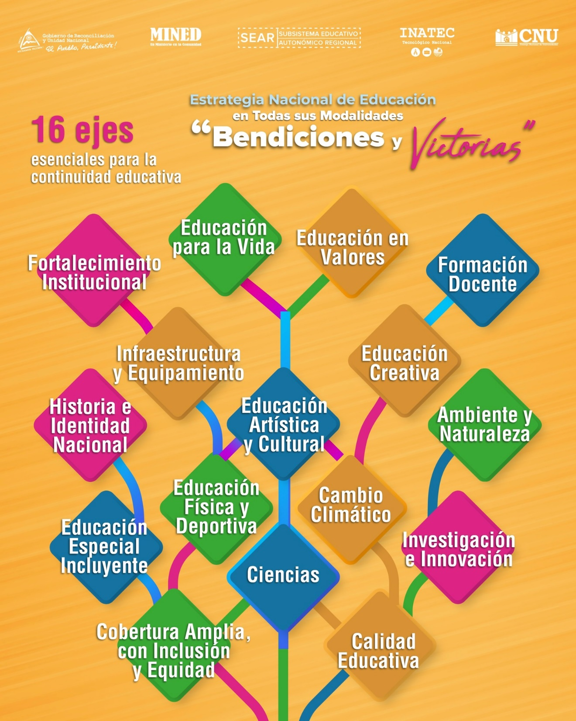
N8. Gobierno de la Transformación Digital

Slide 18
Transformación Digital

Slide 19
Melvin José Lezama Benavides
mjlezama@fh.unanleon.edu.ni

